Slide 1

Proyecto Científico
Semestral
Equipo: The squad
Grupo 1-4
Integrantes:
Cindy María Anaya Flores
Andrea Elisa Gastelum Gutiérrez
Sugey Guadalupe López Ayala
Francis Alejandra Sánchez Escalante
Jesús Fernando Urias Ruiz
Fernando Valenzuela Miranda
Arlette Danira Vega Álvarez
Luis Guillermo Vega Echavarría
Universidad Autónoma de Sinaloa
Unidad Académica Preparatoria El Fuerte

Slide 2
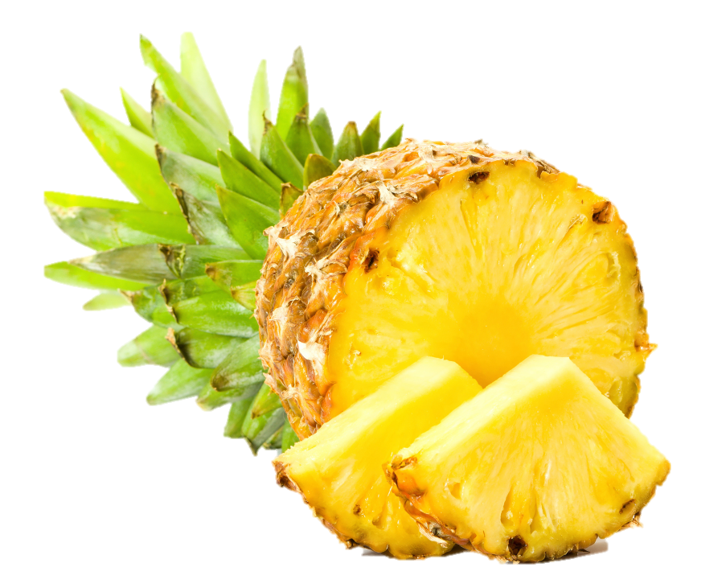
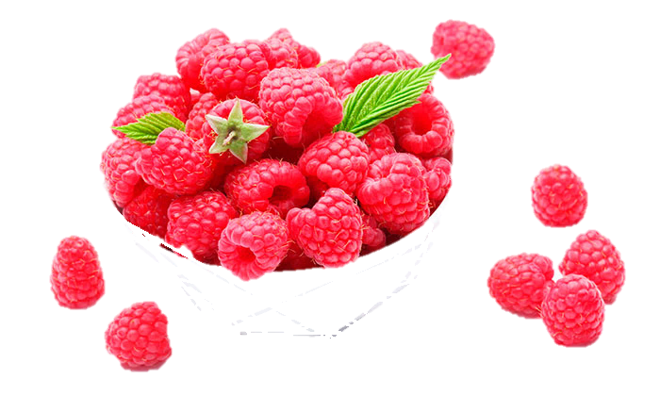
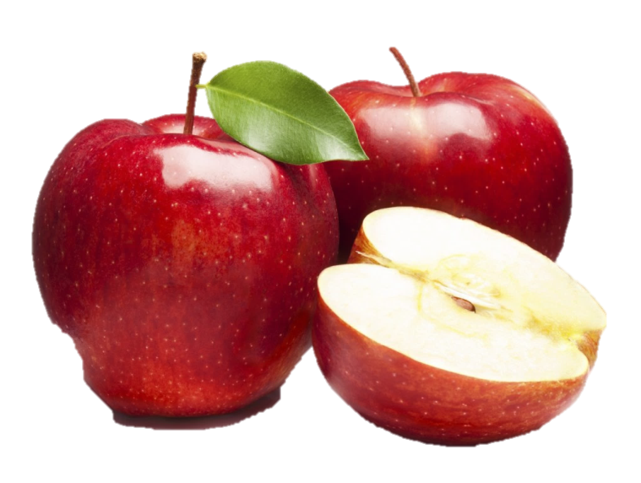
OBTENCIÓN DE VINAGRE A PARTIR DE DIVERSAS FRUTAS

Slide 3
Hipótesis
Con la elaboración de este proyecto nosotros aprenderemos a elaborar vinagre de una manera sencilla y económica, conoceremos también las utilidades del vinagre hecho a partir de frutas y cuales son sus ventajas para consumirlo sobre el vinagre sintético.

Slide 4
Introducción
En la siguiente presentación les explicaremos como obtener vinagre de piña, manzana y frambuesa a partir de la fermentación y también los usos que tienen estos en la vida cotidiana.

Slide 5
Justificación
Nosotros escogimos este tema porque nos pareció muy interesante encontrar una alternativa a los productos comerciales y sintéticos, a un bajo costo y de forma natural.
Notes:
campechana

Slide 6
Objetivos
Obtener vinagre a partir de diversas frutas.
Describir los métodos para obtener vinagre de frutas.
Conocer la utilidad del vinagre obtenido a través de frutas.
Conocer las ventajas del vinagre obtenido a través de frutas en comparación con el obtenido de manera sintética.
Notes:
campechana

Slide 7
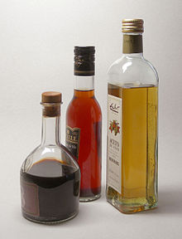
¿Qué es el vinagre?
El vinagre es un líquido miscible en agua, con sabor agrio, que proviene de la fermentación acética del alcohol, como la de vino y manzana (mediante las bacterias Mycoderma aceti). El vinagre contiene una concentración que va del 3% al 5% de ácido acético en agua. Los vinagres naturales también contienen pequeñas cantidades de ácido tartárico y ácido cítrico.
Notes:
fer

Slide 8
Proceso de elaboración de vinagre a partir de frutas.
El vinagre es un producto obtenido a partir de materias primas ricas en azúcares, que sufren dos tipos de fermentación: primero, una alcohólica y, luego, una acética.
La elaboración de vinagre se divide en dos etapas:
Fermentación alcohólica de la materia prima que contiene azúcares
La fermentación acética del alcohol producido.
Notes:
fer

Slide 9
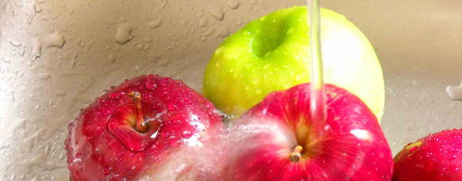
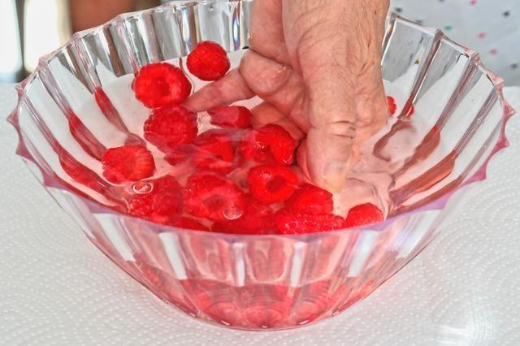
LA PREPARACIÓN DE LA FRUTA
La fruta se lava para eliminar la mayor cantidad de materia extraña y disminuir la carga microbiana inicial. Luego, si es necesario, se pela, se trocea y se despulpa (en esta operación se separan las fibras y semillas de las frutas) para aumentar la superficie de contacto entre los microorganismos y la fuente de nutrimentos.
Notes:
arlet

Slide 10
FERMENTACIÓN ALCOHÓLICA
La presencia de aire al inicio del proceso es fundamental para que las levaduras inoculadas se reproduzcan, utilizando el azúcar como fuente de energía y carbono. Una vez alcanzada la cantidad deseada de levaduras, se debe disminuir el contenido de oxigeno presente para que las levaduras obtenidas, a partir del azúcar, produzcan la energía y las sustancias que su metabolismo requiere; entre las sustancias que sintetizan, se encuentra el alcohol etílico.
En la práctica, la operación se lleva a cabo en recipientes cerrados que se llenan, hasta dos terceras partes de su volumen, con el material por fermentar. De esta forma, las levaduras utilizan el aire de la tercera parte del recipiente para su reproducción, y luego, en condiciones anaerobias, convierten el azúcar en etanol y dióxido de carbono.
Notes:
francis

Slide 11
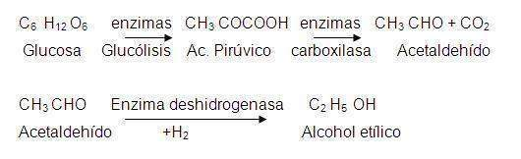
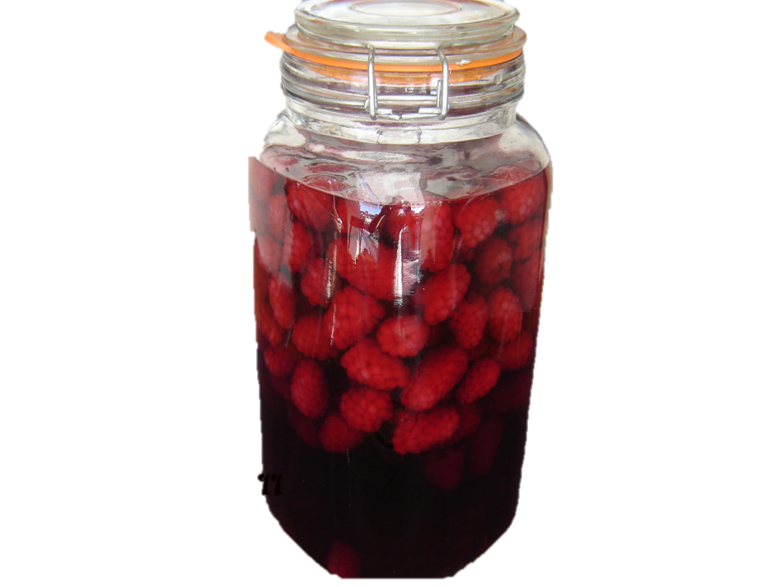
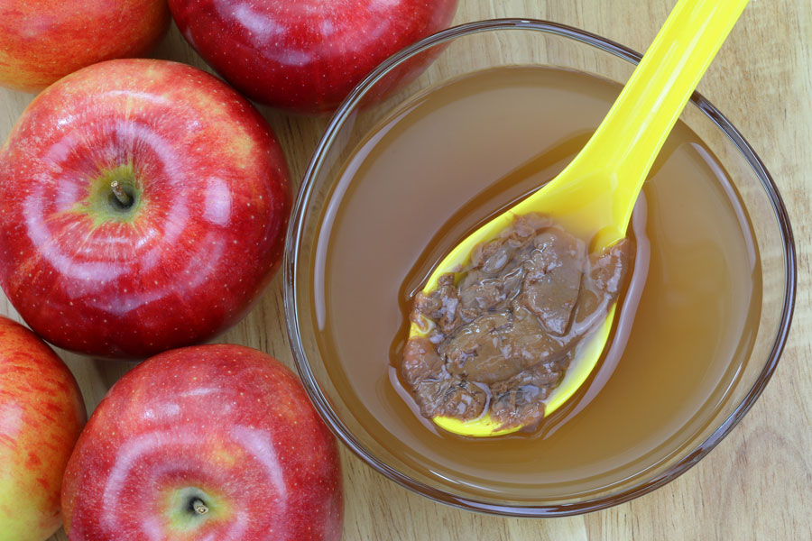
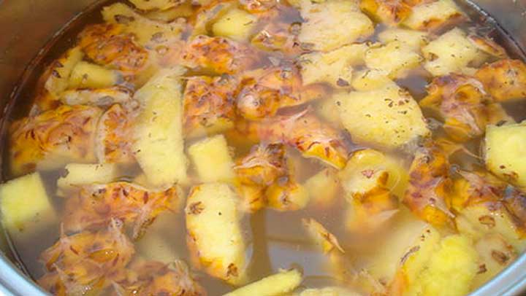
Notes:
francis

Slide 12
Fermentación acética
Después de la fermentación alcohólica, viene la fermentación acética.
La transformación del alcohol etílico en ácido acético se lleva a cabo en la bacteria mediante una cadena de 3 enzimas.
El primer enzima, llamado alcohol deshidrogenasa tiene como sustrato el alcohol etílico y lo transforma en acetaldehído. Durante este paso del metabolismo del etanol se elimina un hidrógeno del etanol que pasa a reducir al NAD (nicotin adenin dinucleótido), una molécula de almacenamiento de energía. De esta manera el alcohol, al perder un hidrógeno se oxida, es decir, el balance oxígeno/ hidrógeno de la molécula tiende al oxígeno. En este proceso el NAD queda reducido a NADH. Este paso supone una “vuelta atrás” pues el paso de acetaldehído a etanol forma parte de la fermentación etílica que llevan a cabo otras bacterias.
En el segundo paso del metabolismo el acetaldehído es hidratado. Para ello la bacteria emplea una molécula de agua H2O. Convirtiendo el acetaldehído en acetaldehído hidrato.
Finalmente el tercer paso para la obtención de ácido acético es una segunda oxidación ésta se lleva a cabo mediante la enzima acetaldehído deshidrogenasa que libera otra molécula de hidrógeno que será captada por otro NAD y producirá una molécula de ácido acético.
Notes:
La cindy werita y yo

Slide 13
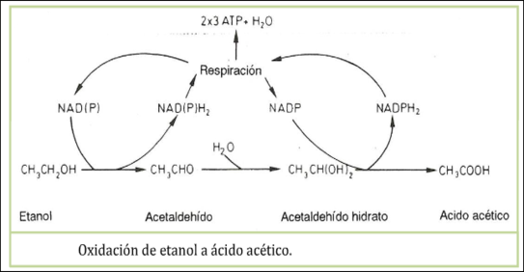
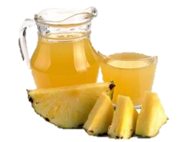
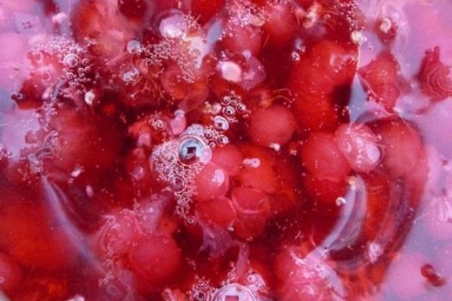
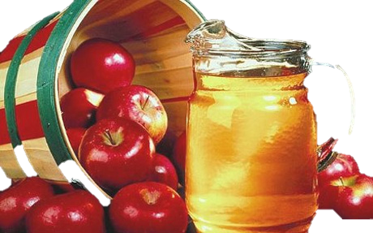
Notes:
Two girls

Slide 14
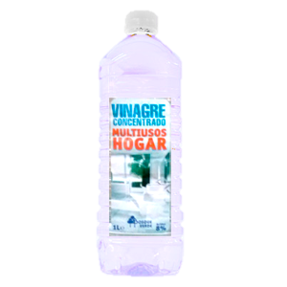
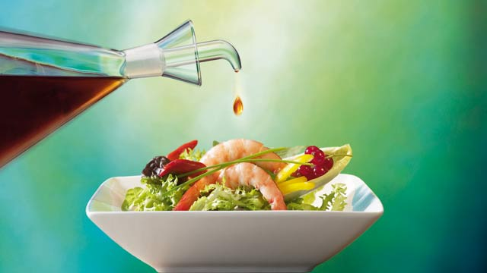
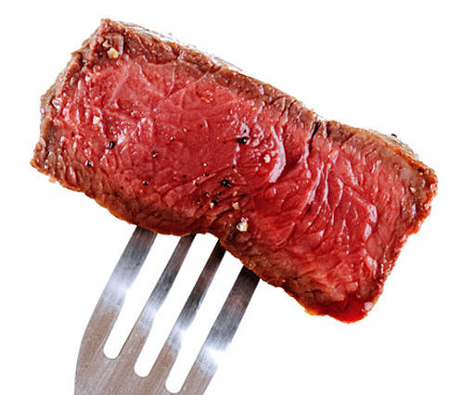
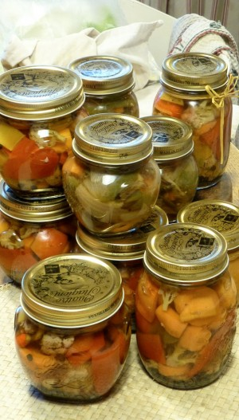
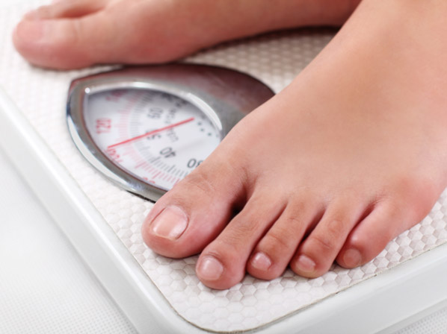
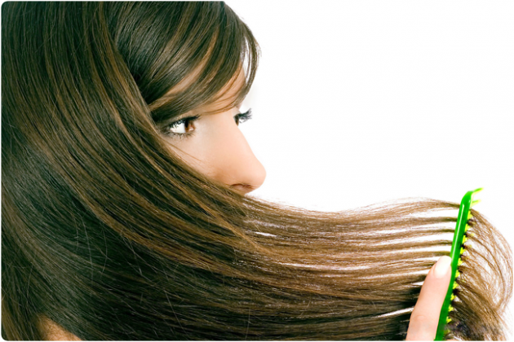
Usos de los vinagres elaborados
Condimento
Conservador
Limpiador
Ablandador de carnes
Detergente
Medicamento
Tratamiento capilar
Para bajar de peso
Notes:
cindy

Slide 15
Riesgos del vinagre sintético
El ácido acético glacial industrial contiene metales pesados y metanol, sustancias que provocan polineuritis e incluso ceguera, intoxicación de la sangre y adherencia de intestino y de estómago. El consumo durante un periodo prolongado puede provocar cáncer de pulmón y de estómago.
Notes:
yo

Slide 16
Conclusión
Con la elaboración de este proyecto nosotros hemos reflexionado acerca de las muchas alternativas a los productos sintéticos, en este caso el vinagre a partir de frutas, el cual tiene muchos beneficios y usos en nuestra vida cotidiana y no solo en los alimentos, como se cree comúnmente, aparte de ser una opción económica y muy sencilla de hacer.
Notes:
Chino antrax

Slide 17
Bibliografía
https://es.globalvoices.org/2011/08/06/china-vinagre-quimico/
https://fermentacionacetica.wikispaces.com/FERMENTACIONVINAGRE
http://biologia.laguia2000.com/bioquimica/fermentacion-acetica
http://sgpwe.izt.uam.mx/files/users/uami/acym/vinagre_fruta.pdf

Slide 18



